Slide 1
Cookbook for Practice 2.1
实践2.1攻略
Cong Li 李聪

Slide 2
Preparation 准备工作
Install Python 3.x (to a specific directory)
（在一个特定目录下）安装Python 3.x
Go to the subdirectory ‘<install_dir>\lib\idlelib’ & run ‘idle.bat’
进入子目录“<install_dir>\lib\idlelib”，运行“idle.bat”
Look at the data file & understand the format
看看数据文件，理解格式
7 1:-1.000000 2:-1.000000 3:-1.000000 4:-0.999997 …
6 1:-0.999927 2:-0.993644 3:-0.900309 4:-0.632621 …
5 1:-1.000000 2:-1.000000 3:-1.000000 4:-0.999995 …
…
Ground truth class
真实类别
Data (attributes)
数据（属性）

Slide 3
Preparation 准备工作
Install Python 3.x (to a specific directory)
（在一个特定目录下）安装Python 3.x
Go to the subdirectory ‘<install_dir>\lib\idlelib’ & run ‘idle.bat’
进入子目录“<install_dir>\lib\idlelib”，运行“idle.bat”
Look at the data file & understand the format
看看数据文件，理解格式
7 1:-1.000000 2:-1.000000 3:-1.000000 4:-0.999997 …
6 1:-0.999927 2:-0.993644 3:-0.900309 4:-0.632621 …
5 1:-1.000000 2:-1.000000 3:-1.000000 4:-0.999995 …
…
The 4th attribute value is -0.632621
第4个属性值是-0.632621

Slide 4

Let’s Start 让我们开始
Create a new file in IDLE & write a simple ‘main’ section
在IDLE中创建一个新文件，写一个简单的main部分
‘if’ statement in Python Python中的“if”语句：
if …:
…
Note: indentation after ‘:’ is mandatory in Python
注意：在Python里，“:”之后的缩进是必须的
Save as ‘test.py’ & run it in IDLE w/ F5
在IDLE中存为“test.py”，按F5运行之

Slide 5

Encapsulate Functions in Class
把函数嵌入类型中 (1)
Create a file ‘uspsData.py’ & start w/ a class
在IDLE中创建文件“uspsData.py”，从一个类型开始
Write an initialization function ‘__init__’ w/ an argument ‘filename’ passed in & printed 写一个初始化函数“__init__”，传入一个参数“filename”并将其输出
Pay attention to indentation 注意缩进
When we initialize an instance of a class, the function will be called 当我们生成类型的一个实例时，这个函数会被调用

Slide 6

Encapsulate Functions in Class
把函数嵌入类型中 (2)
Now import the file in the beginning of ‘test.py’ & create an instance of the class in the ‘main’ section by passing a string ‘usps’ 在“test.py”一开始处导入这个文件，并在“main”部分中生成这个类型的一个实例，传入字符串“usps”
Run it 运行之

Slide 7



Member Variables & Functions
成员变量与函数
In ‘uspsData.py’, let’s remember ‘filename’ in a member variable 在“uspsData.py”中，用一个成员变量记下“filename”
Create a member function to print the variable out
创建一个成员函数将这个变量输出
Modify ‘test.py’, initialize an instance & call the member function
修改“test.py”，生成一个实例并调用其成员函数
Run it 运行之

Slide 8

Read from File 读取文件
In ‘uspsData.py’, read the file ‘usps’ & output each line
在“uspsData.py”中，读出文件“usps”并输出每一行
‘for’ statement in Python Python中的“for”语句：
for … in …:
…
Modify ‘test.py’, initialize an instance, place the file ‘usps’ to the same directory, & run it 修改“test.py”，生成一个实例，把文件“usps”置于同一目录下，运行之

Slide 9

Process the Line 处理每一行
Use ‘split’ to split a string into chunks (string array) by spaces
用“split”把字符串按空格切成很多块（字符串数组）
Use ‘int’ & ‘str’ to convert between different data types, renaming the categories 用“int”和“str”进行数据类型转换，重命名类别
Create an array with all ‘0’s, use ‘split(“:”)’ to process each chunk, & put the (float) values into the array 生成一个全0的数组，用“split(“:”)”切分每一块，并将（浮点）数值存入数组中

Slide 10
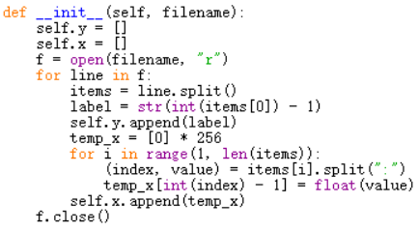
Complete Picture 完整的拼图
Member variables to store the data & the ground truth class. x is a 2-D array
存储数据和真实类别的成员变量，其中x是2维数组
Append data & class into the member variables 将数据和真实类别添加入成员变量中

Slide 11


Expose Data & Ground Truth Class 提供数据和真实类别
Add 2 member functions to expose the data & ground truth class
加两个成员函数提供数据和真实类别
Take a look at the 1st data & ground truth class in ‘test.py’
在“test.py”中检查一下第一条数据和真实类别
Run it 运行之

Slide 12

Start Drawing 开始画图 (1)
Place the file ‘graphics.py’ in the same directory, create a file ‘plotter.py’ to import ‘graphics’ & to create a new class ‘Plotter’
将文件“graphics.py”放入同一目录，创建文件“plotter.py”，导入“graphics”，并创建一个新的类型“Plotter”
Define the initialization function, passing in the arguments of ground truth class & the data
定义初始化函数，用参数传入真实类别和数据

Slide 13


Start Drawing 开始画图 (2)
At the beginning of the initialization function, create a new 256x 256 window. The caption is the ground truth class & the background is white 在初始化函数的起始处，创建一个256x256的窗口，标题为真实类别，底色为白色
At the end of the initialization function, wait for a mouse click & then close the window
在初始化函数的末尾，等待鼠标的点击并关闭窗口

Slide 14
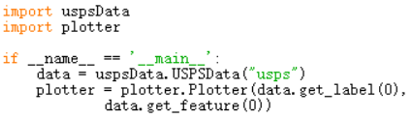
Start Drawing 开始画图 (3)
In ‘test.py’, import ‘plotter’ & create a new instance of ‘Plotter’ passing in the 1st data 在“test.py”中，导入“plotter”，生成一个“Plotter”的实例，并传入第一条数据
Run it 运行之

Slide 15


Plot the Data 依数据绘制(1)
In ‘plotter.py’, create a member function for ‘Plotter’, translating a value in [-1,1] to a gray-scale color
在“plotter.py”中，为“Plotter”添加一个新的成员函数，将[-1,1]中的一个数值转换成一个灰度颜色
In the middle of the initialization function, loop over all the elements in the data, get the color & the coordinates
在初始化函数中，循环数据中的所有元素，获取颜色和坐标

Slide 16

Plot the Data 依数据绘制 (2)
Within the loop & continuing from the pervious code, based on x & y determine the coordinates of the upper-left & lower-right vertices of the target square 在循环中，紧跟先前的程序，依据x和y确定目标方块的左上和右下顶点的 坐标
Draw the square using the two vertex & the color
用两个顶点和对应的颜色画方块
Run it 运行之

Slide 17
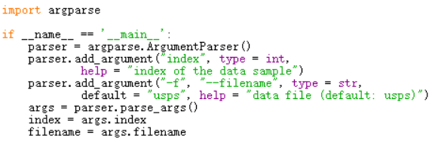
Command Line Parsing
命令行解析 (1)
In ‘test.py’, import ‘argparse’, new an instance of ‘AugmentParser’, add a mandatory argument ‘index’ & an optional argument ‘filename’, parse the arguments, & retrieve the value
在“test.py”中，导入“argparse”，生成“AugmentParser”的实例，加入必要参数“index”和可选参数“filename”，解析参数并获取对应的值

Slide 18

Command Line Parsing
命令行解析 (2)
Modify the remaining code to read from the corresponding file & visualize the corresponding data
修改后面的程序，从对应文件中读取数据，并展现对应的数据
Copy ‘usps.t’ to the directory & run from the command line to visualize different data from different files
将“usps.t”放入该目录中，从命令行运行，展示不同文件中的不同数据
Example command line 命令行示例
test.py –f usps.t 5
Note: running in IDLE becomes difficult due to the mandatory argument
注意：由于必要参数的存在，在IDLE里运行变得很麻烦

Slide 19
The End

